Slide 1
复变函数与积分变换
——第十讲
孤立奇点
贵州大学计算机科学与技术学
潘平
电话：13078569531
邮箱：panping_17@163.com
贵州大学计算机科学与技术学院潘平

Slide 2
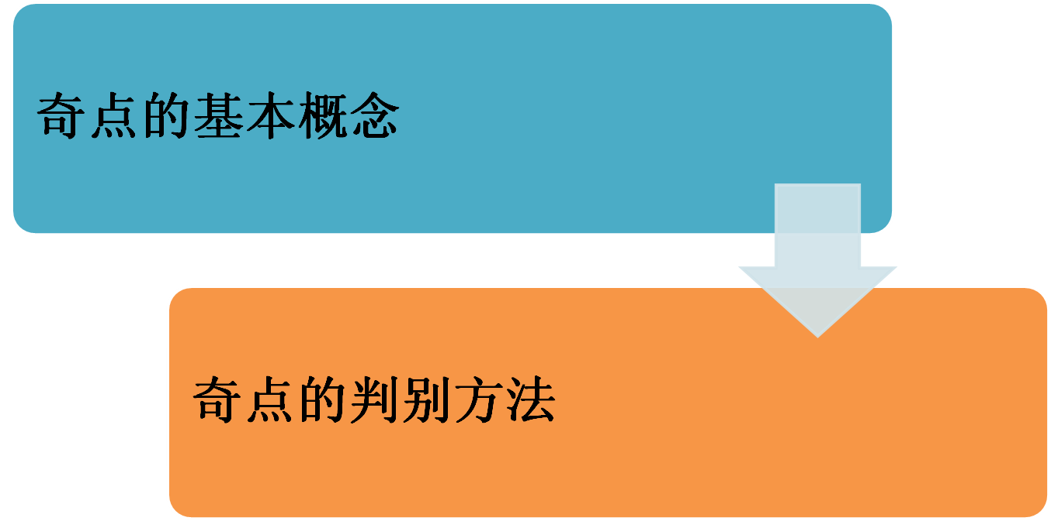
目 录
贵州大学计算机科学与技术学院潘平

Slide 3



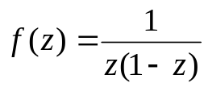




奇点的基本概念
孤立奇点的定义
函数 不解析的点称为奇点，确切地：
定义：
若 是函数 的奇点，但 在 的去心邻域 内解析，则称 为 的孤立奇点
例如函数
在 和 不解析，但存在 的
去心邻域 及 的去心邻域 内解析。
因而， 和 是函数 的孤立奇点

Slide 4
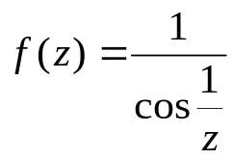
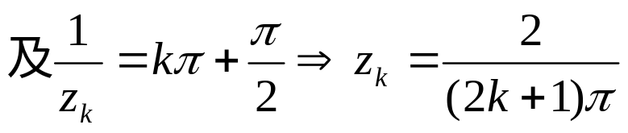

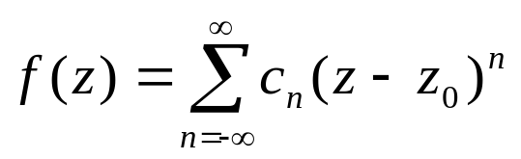
再如：
的奇点 不是孤立奇点，因为
都是它的奇点。
当 时无限接近于0，这样，在 的不论多么小的邻域内总有函数的奇点存在。
孤立奇点的分类
以洛朗级数为工具，对孤立奇点进行分类：
若 是函数 的孤立奇点，则在 的某个去心邻域 内，函数 可展开成洛朗级数：

Slide 5
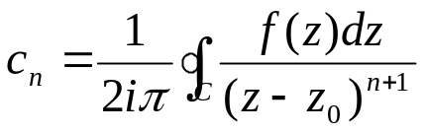




其中：
其中：C为 内绕 的任一条正向简单闭曲线。
定义：
设函数 在 孤立奇点处的去心邻域的洛朗级数为式
（1）如果在洛朗级数中不含 的负幂项，那么称 为可去奇点。
这时， 在 的去心邻域内的洛朗级实际上就是一个普通的幂级数：
因此，这个幂级数的和函数 是在 解析的函数，且当 时。

Slide 6



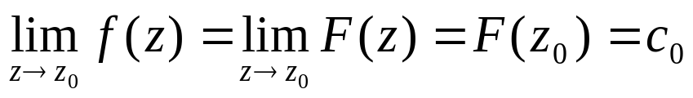

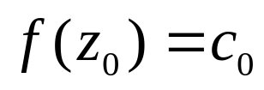

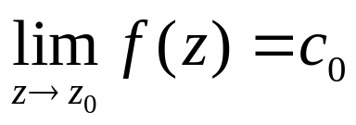
当 时， ，但是，由于
所以无论 原来在 是否有定义，如果令 ，那么在圆域 内有：
从而函数 在 就解析。正是由于这个原因，称 是可去奇点。
定理：
孤立奇点 是 的可去奇点的充分必要条件是：

Slide 7
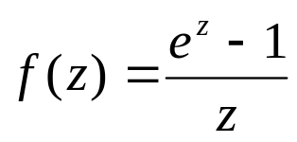

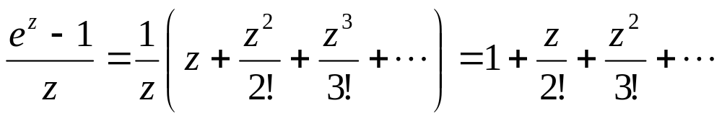
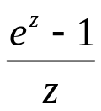

例：
对于函数（1）
显然
是 的一个奇点，但因
在 处的存在洛朗级数，即
的值为1（即 ），则
中不含负幂次项，如果定义 在
在 解析，所以 是函数 的可去奇点

Slide 8
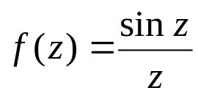
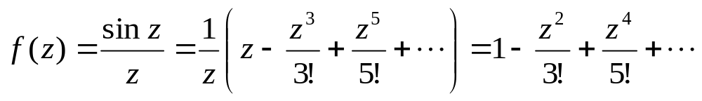
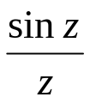





（2）
从表面看 是 的奇点，但是的洛朗级数为：
不含有负幂次项，且 在 的值为1，则 在 解析，因此， 是函数的可去奇点。
（2）如果在洛朗级数中只有有限个 的负幂次项，且其中关于 的最高幂为 ，即 ，那么称 为函数 的 级极点，其中一级极点也称为简单极点。
如果 为 的 级极点， 在 的去心邻域
内洛朗级数为：

Slide 9


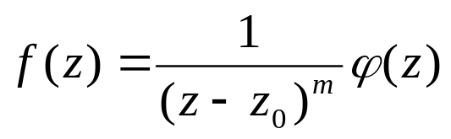



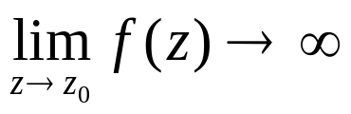
如果我们令
则 在圆域 内解析，且
反之，若存在 点解析函数 ，且 ，使上式成立，则是 的 级极点。
当 是 的极点时，由 式可知

Slide 10
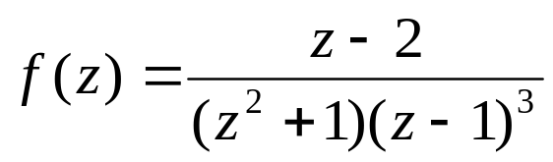






例
对于有理分式函数
是它的一个二级极点，因为：
请同学们自己证明
是它的一级极点
（3）如果在洛朗级数中含有无穷多个 的负幂项，那么称 为函数 的本性极点。
如果 为函数 的本性极点，则函数 具有如下性质：
在 的去心邻域内，对于任意给定的复数 ，总可以找到一个趋于 的数列 ，使得 ，从而当 时， 的极限不存在。

Slide 11
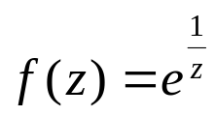
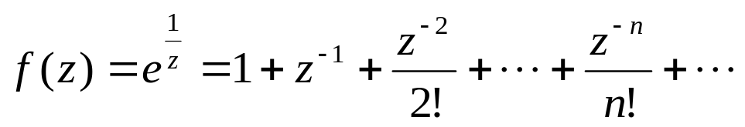

例
函数
以 为它的本性奇点，因为在级数：
中含有无穷多个Z的负幂项。
在本性奇点的邻域内，函数 有性质：
性质：
如果 为函数 的本性奇点，则对于任意给定的复数 ，总可以找到一个趋于 的数列，当Z沿这个数列趋于 时，的值趋向于

Slide 12



综上所述：
如果 为函数 的可去奇点，则 存在且有限；
如果 为函数 的极点，则 ；
如果 为函数 的本性奇点，则 不存在且且不趋于无穷；
即：
如果函数 在其孤立点 的极限
A：存在，则 为 的可去奇点；
B：为无穷，则 为 的极点；
C：不存在也不为无穷，则 为 的本性极点。

Slide 13

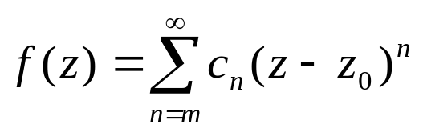


奇点的判别方法
对于极点，我们可以通过函数的零点来判断；或者通过极限的不同情形来判别孤立奇点的类型要。
用函数的零点判别极点的类型
定义：
若函数 在点 解析，且 ，则称 为 的零点；若函数 在点 的邻域内的泰勒级数为：
其中：
为正整数，则称 为 的 级零点
由此可得

Slide 14

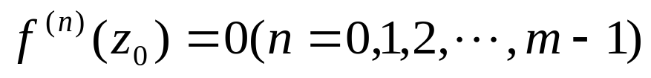
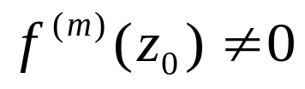






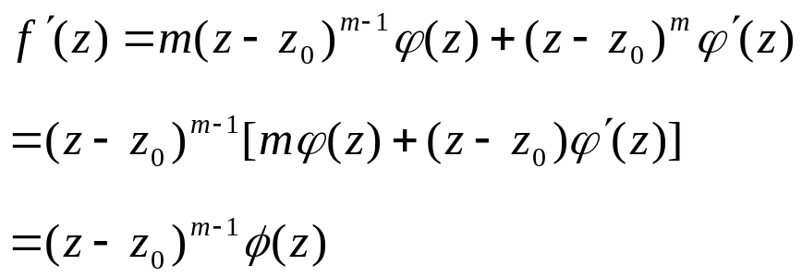

定理：
为函数 的 级零点的充要条件是 在 解析，
且
证明：
如果 为 的 级零点，则 是 的 级零点
证：
由 是 的 级零点，依定义，存在一函数 ，在 解析
且
求导有：
由于
在 处解析，且
根据定义， 为 的
级零点

Slide 15











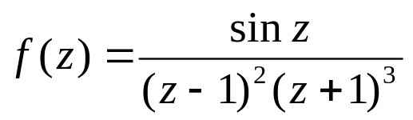
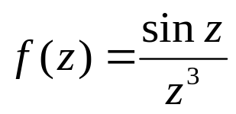

定理：
若函数 和 在 点解析，则：
（1）当 分别为 和 的 级零点时， 为函数 的 级零点，若 ，则 为 的 级极点。
（2）当 为 的 级零点时，但 时， 为函数 的 级极点
（3）若 ，则若 为 的 级零点时，则 为函数 的 级极点
例：下列函数有些什么奇点？如果是极点，指出它的级
（1）
（2）
（3）

Slide 16
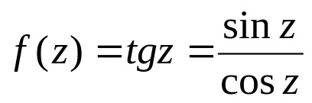
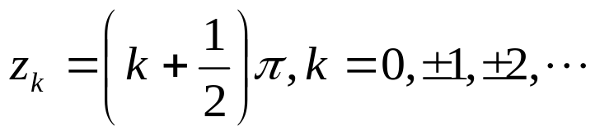
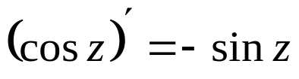





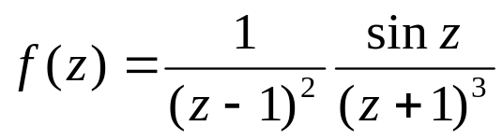
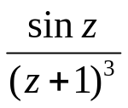
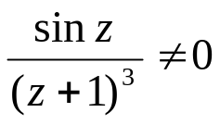
解：
（1）
的奇点是分母的零点，即：
由于
而 在 解析，且
因此，根据定理可知， 均为 的简单极点
（2）对于 显然，
是奇点，由于
函数 在 解析
且
因此， 是 的二级极点
同理， 是 的三级极点

Slide 17
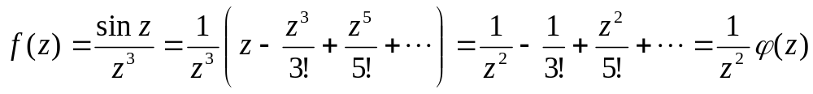


（3）对于
是奇点，由于
其中：
在 点解析，且
所以 ， 是函数的二级极点
函数在无穷远点的性态
前面我们所讨论的奇点都是在有限复平面上进行，为了考虑函数在无穷远点的性态，下面我们地扩充复平面上进行讨论

Slide 18


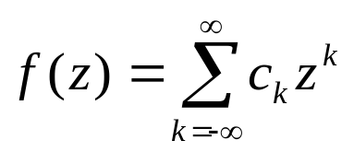
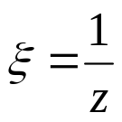
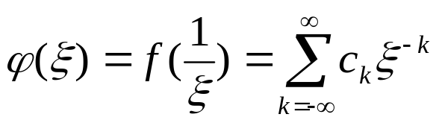
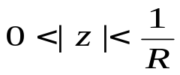


若函数 在无穷远点 的去心邻域 内解析，则称 为 的孤立奇点。
因此，其洛朗级数为：
作如下变换，令
则：
在 内解析， 为 的孤立奇点。这样我们可以通过 的类型来定义孤立奇点 的类型

Slide 19
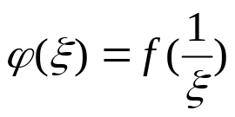

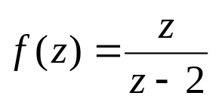

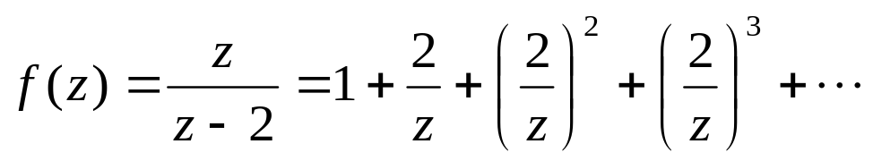

定义：
设 是函数 的孤立奇点，若 为 的可去奇点，则称 为 的可去奇点；若 为 的 级极点，则称 为 的 级极点；若 为 的本性奇点，则称 为 的本性奇点。
例：函数 在 的去心邻域为：
的洛朗级数为
中不含Z的正幂项，所以
若 ，则 在
解析
是 的可去奇点。

Slide 20
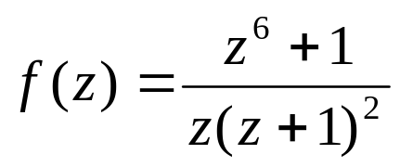
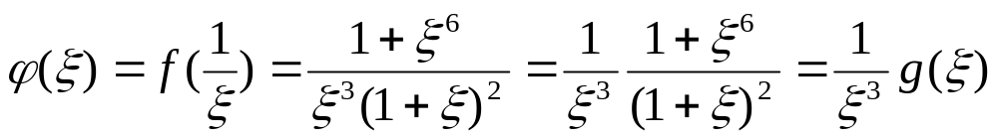




例：判断 是函数
的什么类型的奇点？如果是极点，指出它的级。
解：
令
则
由于 在 解析，且
所以 是 的二级极点，因此， 是 的二级极点。

Slide 21
谢谢！
贵州大学计算机科学与技术学院潘平

